Slide 1
Переориентация космического аппарата при наличии ограничений
Я.В. Маштаков
С.С. Ткачев
60-я Научная конференция МФТИ

Slide 2
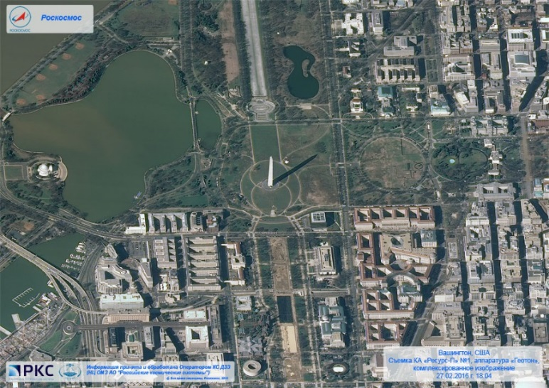
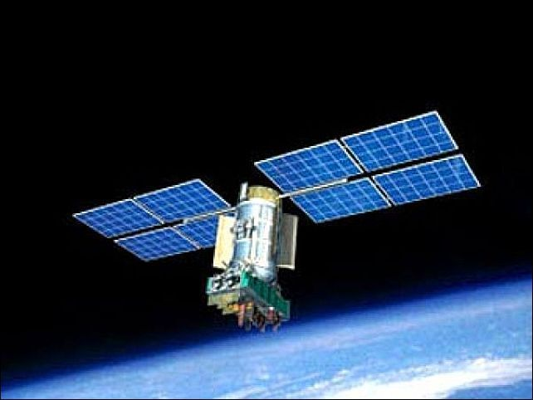
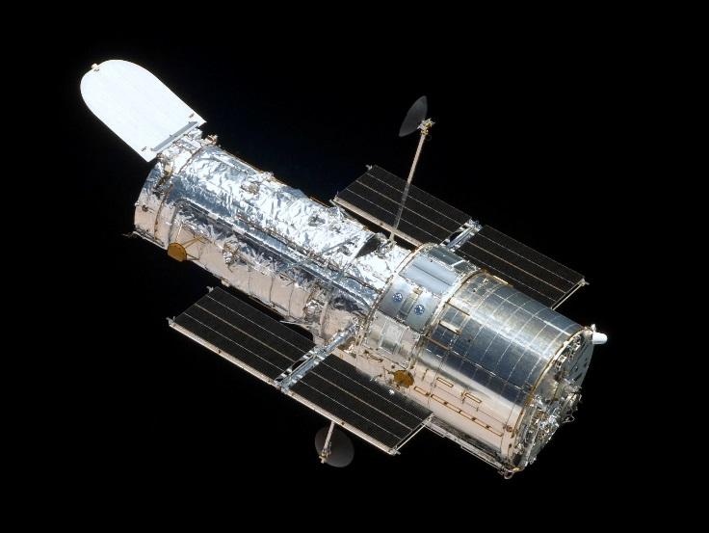
Введение
Зачем нам нужно управлять ориентацией?
ДЗЗ
Космические телескопы
Спутники связи
Обеспечение энергией

Slide 3
Введение
Разные аппараты – разные режимы движения
Отслеживание траекторий
Стабилизация в инерциальной/орбитальной СК
Переориентация
Ограничения:
Солнечные панели ориентированы на Солнце
Камера не направлена на яркие объекты

Slide 4
Постановка задачи
Что мы знаем?
Параметры спутника
Запрещенные зоны (неизменны в ИСК, являются конусами)
Начальная и конечная ориентация
Начальная и конечная угловая скорость равны нулю
Что мы хотим?
Переориентировать спутник
Избежать запрещенных зон

Slide 5
Прямой метод Ляпунова
Используется для построения алгоритмов управления ориентацией
Обеспечивает асимптотическую устойчивость
Устойчив к внешним возмущениям
Основная идея:
Положительно определенная функция
С помощью управления обеспечиваем отрицательность ее полной производной по времени
Одновременно доказываем ас.устойчивость опорного движения (по теореме Барбашина-Красовского)

Slide 6
Примеры
Функция:
Уравнения относительного движения:
Управление:
Функция:
Уравнения относительного движения:
Управление:
– кватернион и матрица перехода из опорной в связанную СК
– относительная угловая скорость
– тензор инерции
– положительные константы

Slide 7
Основная идея
Стандартная функция не подходит
Учет ограничений:
– некоторая функция, принимающая достаточно большие значения в запрещенной зоне
Управление обеспечивает убывание , а значит и обход запрещенных зон
Аналогия: создается потенциальный барьер

Slide 8
Глобальная функция
– константы, – минимальный угол между осью конуса и осью, которая не должна попасть в запрещенную зону
Функция Ляпунова :
Управление (с учетом постоянства опорной траектории, для простоты n = 1)

Slide 9
Локальная функция
– минимальный угол между осью конуса и осью, которая не должна попасть в запрещенную зону,
– угол, при котором начинает работать алгоритм обхода
Функция Ляпунова:
Управление (для простоты n = 1):

Slide 10
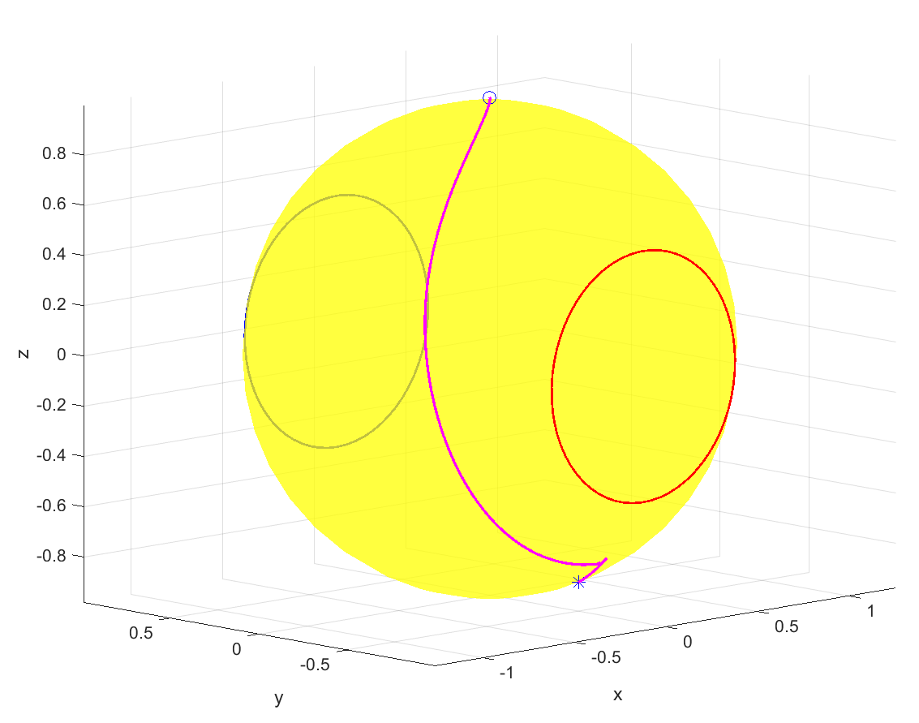
Результаты моделирования
Глобальная функция

Slide 11
Результаты моделирования
Глобальная функция

Slide 12
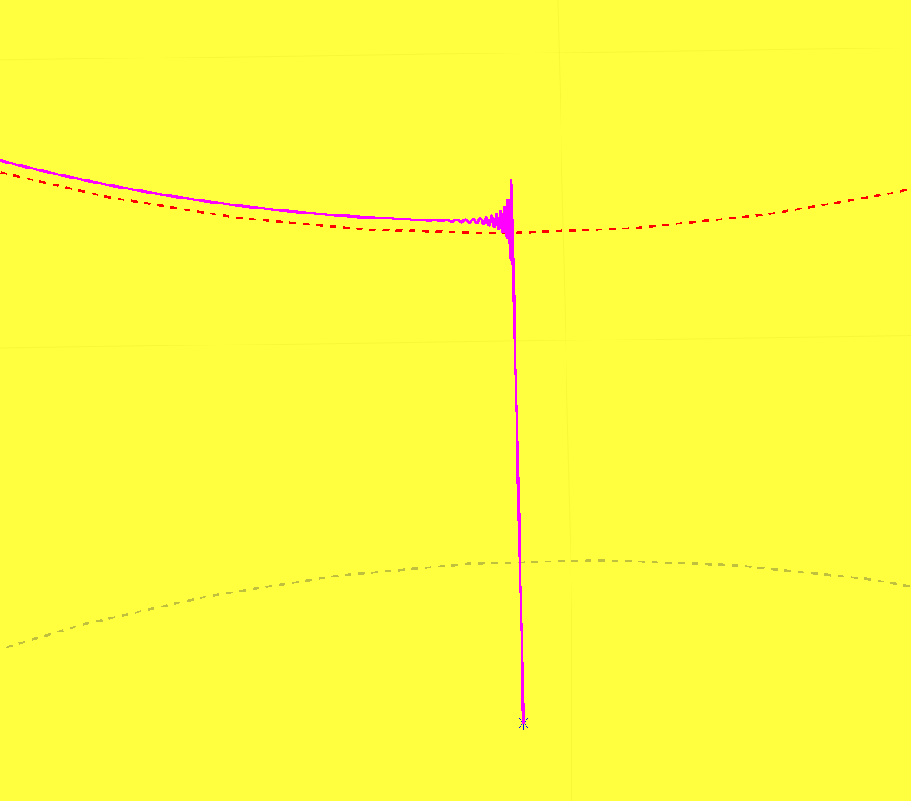
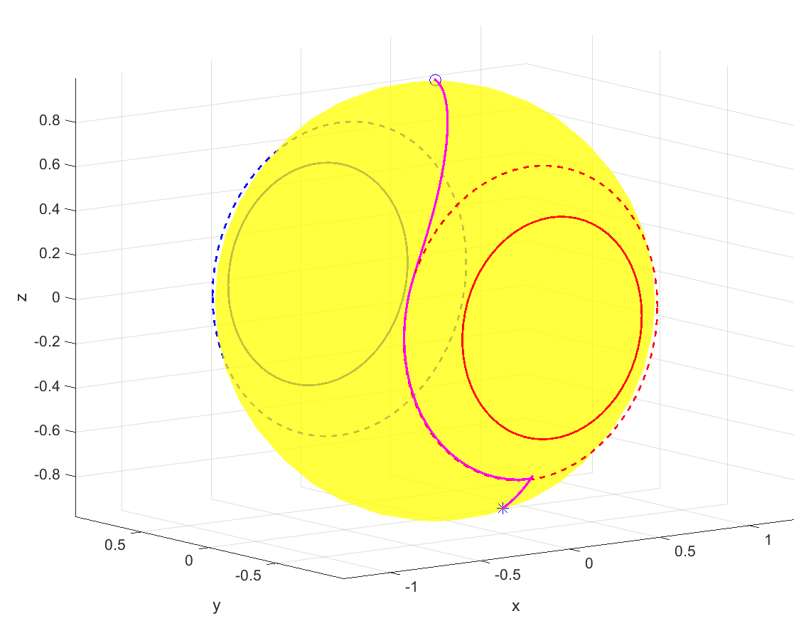
Результаты моделирования
Локальная функция

Slide 13
Два пересекающихся конуса
Глобальная функция

Slide 14
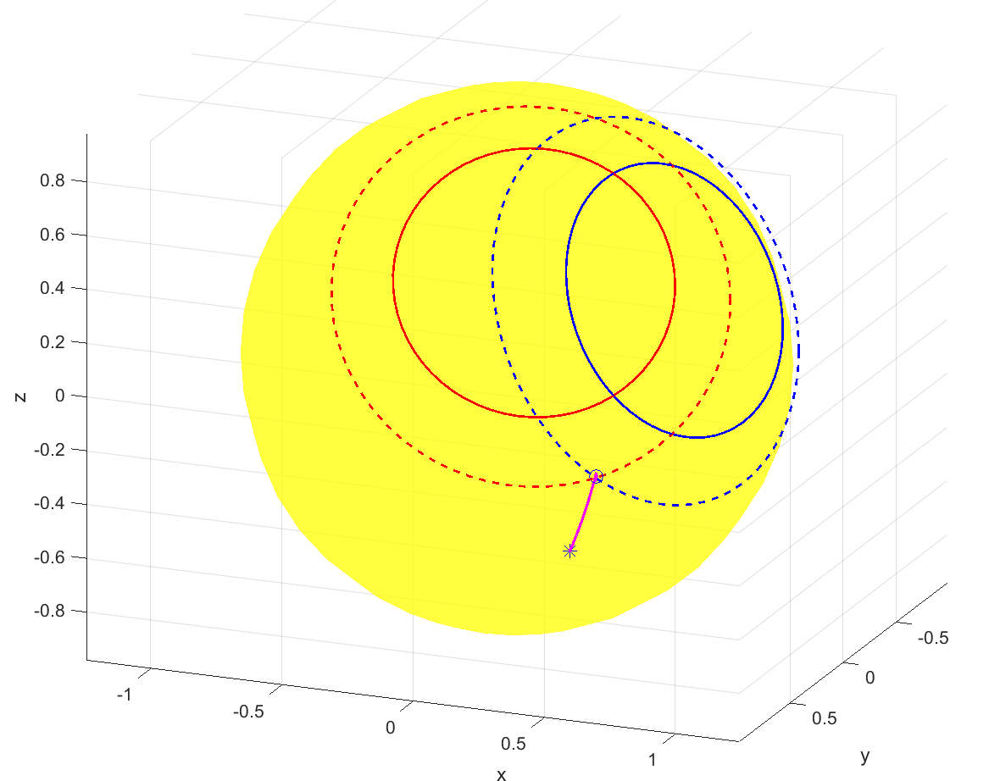
Два пересекающихся конуса
Локальная функция

Slide 15
Заключение
Рассмотрен подход к решению задачи переориентации спутника с использованием прямого метода Ляпунов
Предложены две модификации функции Ляпунова: при помощи глобальной и локальной функций. В первом случае движение существенно отличается от стандартного, во втором же изменения будут заметны только в случае выхода на ограничения
Возможно двухэтапное применение предложенной методики: на первом этапе в упрощенной модели движения (без внешних возмущений) строится опорное движение путем интегрирования уравнений движения. На втором этапе это движение реализуется стандартным алгоритмом
Необходим дальнейший анализ влияния констант в управлении на скорость сходимости и требуемые для реализации управления момент
Работа поддержана грантом РНФ №17-71-20117

